Slide 1



Бизнес и НПО: механизмы конструктивного взаимодействия
в рамках проекта «Инициатива по развитию потенциала экспертов в сфере НПО» . www.ngo.expert.kz
Отарбаева Б.З.- д.п.н., профессор ALMA U, директор Экспертного Центра НПО

Slide 2

Цель дискуссии:
Обсудить механизмы взаимодействия бизнеса и НПО для поиска совместных решений социальных проблем, рассмотреть успешные кейсы и выработать рекомендации для заинтересованных сторон.

Slide 3
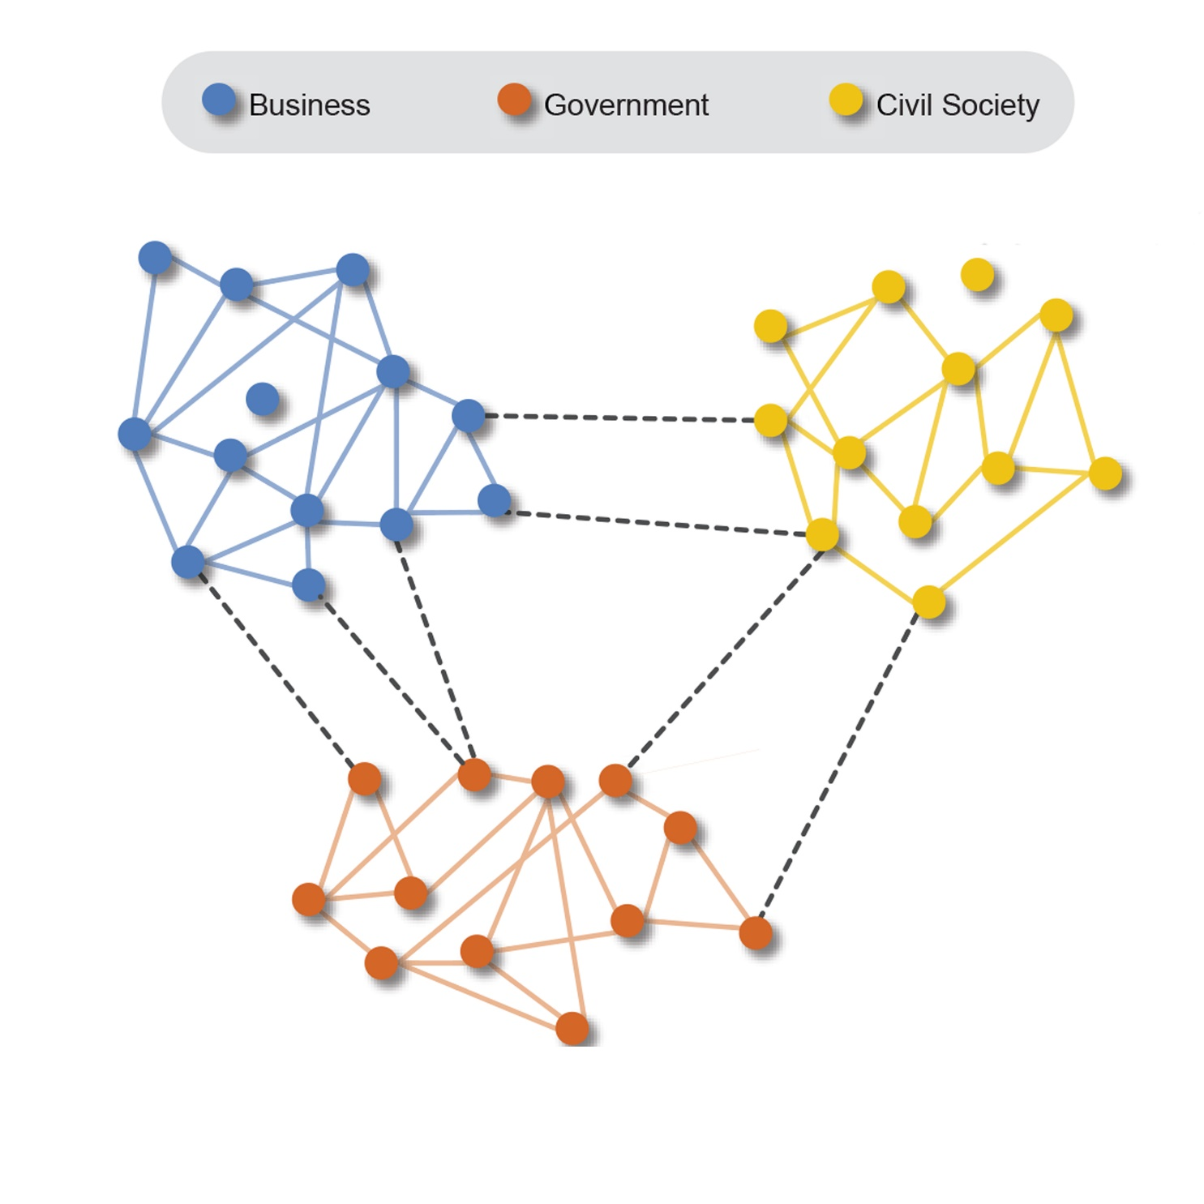
Старая парадигма
Правительство, гражданское общество, и бизнес каждый действует в рамках своей сферы
Существует определенная степень взаимодействия, но лимитированная – каждый сектор действует независимо, оказывая воздействие на другой.
Каждый сектор самостоятельно определяет свою роль

Slide 4
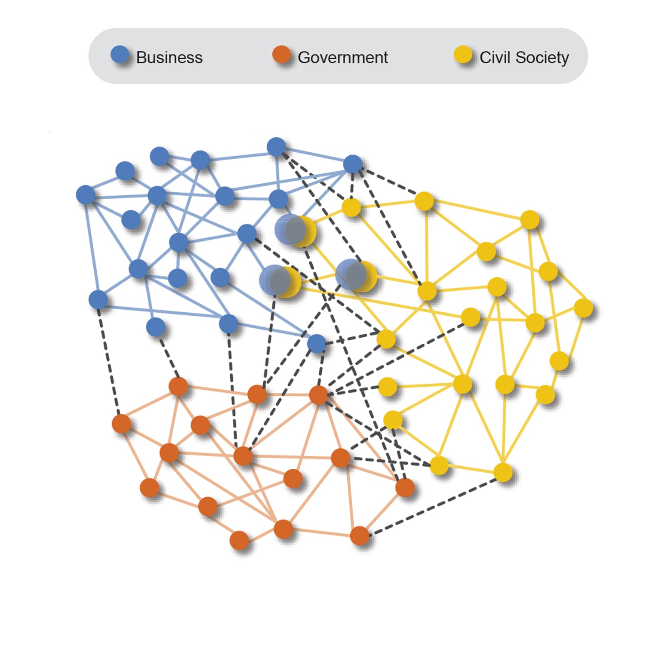
Новая парадигма
Усиление социальной активности внутри каждого сектора и больше интеграции
Появление новых структур для сотрудничества, и как следствие возрастающего взаимодействия -партнерство и инновации
Усиливается размывание традиционных ролей секторов
Появление новых гибридных организаций ( социально ориентированный бизнес и гражданское общество как акторы рынка) (The Future Role of Civil Societyю World Economic Forum)

Slide 5
Для бизнеса
Повышение бренда, повышение репутации и доверия к компании - ( 91%) почему они выбрали в качестве партнера НПО. Corporate-NGO Partnerships Barometer 2013

Slide 6
Инновации
Примерно две трети (67%) респондентов от бизнеса привели инновации - разработка неожиданных / новых путей решения старых проблем и сложных задач - как одной из основных причин для партнерства. -

Slide 7
НПО
Возможность доступа и получения ресурсов (в том числе финансирование) остается в подавляющем большинстве, среди самых важных причин, почему НПО выбирают партнерство с бизнесом.

Slide 8
Для НПО
Для НПО
83% респондентов - доступ к людям и контактам (включая технические знания, опыт, навыки, трудовые ресурсы и сеть контактов) в качестве второй наиболее важной причины партнерства;
и почти две трети (65%) респондентов НПО отмечают репутацию и авторитет в качестве третьей наиболее важной причины для партнерства с бизнесом.

Slide 9
Для НПО
Наконец, в 52%, инновации занимают пятое место среди перечисленных причин, почему НПО заключают межсекторное партнерство.

Slide 10
Для НПО
В целом, 43% респондентов классифицировали свои отношения партнерства как "стратегическое".
Такое партнерство, как правило, имеет наивысший приоритет для заинтересованных сторон, поскольку напрямую связано с основным бизнесом.

Slide 11
Зачем бизнесу партнерство с НПО?
Выгодно ли бизнесу партнерство с некоммерческими организациями?
Какие социальные проблемы способно решить такое партнерство?
Какие преимущества получает бизнес от партнерства с НПО?

Slide 12
Зачем НПО партнерство с бизнесом?
Какие преимущества получает НПО от партнерства с бизнесом?
Каковы есть возможности для сотрудничества бизнеса и НПО?
Какие есть примеры по-настоящему успешных долгосрочных партнерских отношений? Неуспешных?

Slide 13
Зачем НПО партнерство с бизнесом?
Что является «драйвером» для создания партнерских отношений?
Какие существует формы партнерских отношений?
Какие факторы способствуют успешному партнерству?

Slide 14
Спасибо за внимание!

